Slide 1
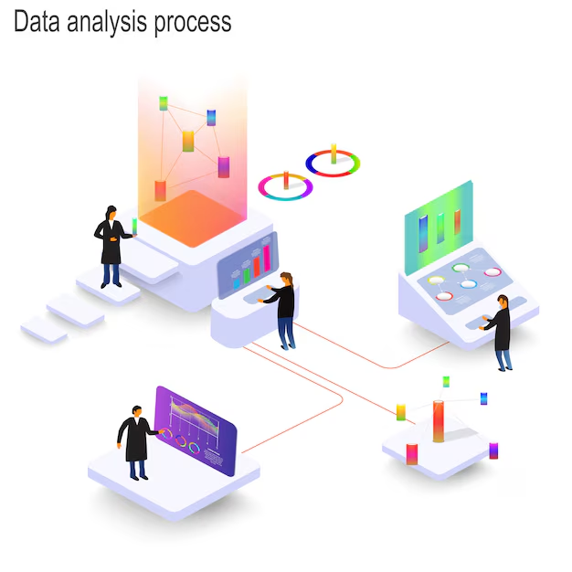
UNIDAD II
2.2.PROCEDIMIENTOS DINÁMICOS
FACULTAD DE CIENCIAS POLÍTICAS Y ADMINISTRATIVAS
Asignatura: ACTIVIDAD CONTRACTUAL PÚBLICA
Periodo: 2024-2S
Dra. Rosa ambi infante

Slide 2
PROCEDIMIENTOS DINÁMICOS EN LA CONTRATACIÓN PÚBLICA Art. 92 del Reglamento General a la LOSNCP
Los procedimientos dinámicos en la contratación pública están diseñados para adaptar rápidamente las adquisiciones de bienes y servicios a las necesidades cambiantes y urgentes de las entidades públicas. Estos procedimientos son flexibles y permiten una mayor eficiencia y rapidez en la contratación

Slide 3
Principales procedimientos dinámicos:
1. Contratación por Catálogo Electrónico
2. Subasta Inversa Electrónica
3. Contratación por Convenio Marco
4. Procedimientos de Emergencia

Slide 4
Principales procedimientos dinámicos:
1. Contratación por Catálogo Electrónico
Definición: Utilizado para la adquisición de bienes y servicios estandarizados mediante contratos marco preestablecidos.
Proceso:
Registro de Proveedores: Los proveedores registran sus productos o servicios en el catálogo electrónico.
Selección y Compra: Las entidades públicas seleccionan y adquieren directamente del catálogo.

Slide 5
Principales procedimientos dinámicos:
2. Subasta Inversa Electrónica
Definición: Procedimiento en el que los proveedores compiten ofreciendo el menor precio para suministrar un bien o servicio.
Proceso:
Convocatoria: Publicación de las especificaciones técnicas.
Presentación de Ofertas: Los proveedores presentan sus precios en línea.
Subasta: Los proveedores ajustan sus precios en tiempo real hasta alcanzar el precio más bajo aceptable.
Adjudicación: Selección del precio más bajo y firma del contrato.

Slide 6
Principales procedimientos dinámicos:
3. Contratación por Convenio Marco
Definición: Contratos establecidos con proveedores para suministrar bienes y servicios a un precio y condiciones predefinidas durante un período determinado.
Proceso:
Negociación del Convenio: Se negocian los términos del convenio marco con los proveedores.
Uso del Convenio: Las entidades públicas adquieren bienes y servicios conforme a las condiciones del convenio.

Slide 7
4. Procedimientos de Emergencia
Definición: Procedimientos rápidos y flexibles para la contratación en situaciones de emergencia, donde es necesario responder de manera inmediata.
Justificación y Transparencia: Documentación y justificación de la contratación, manteniendo la transparencia del proceso.

Slide 8
Beneficios de los Procedimientos Dinámicos
Rapidez: Permiten una respuesta rápida a las necesidades urgentes de las entidades públicas.
Eficiencia: Optimizan el proceso de contratación, reduciendo tiempos y costos.
Adaptabilidad: Se adaptan a las circunstancias cambiantes y específicas de cada situación.
Estos procedimientos son esenciales para asegurar que las entidades públicas puedan adquirir los bienes y servicios que necesitan de manera oportuna y eficiente, especialmente en situaciones críticas o de alta demanda.

Slide 9
2.2.1. Compras por Catálogo
El procedimiento de Compras por Catálogo Electrónico es un método eficiente y transparente para la adquisición de bienes y servicios estandarizados por parte de las entidades públicas en Ecuador. Este procedimiento se realiza a través de un catálogo electrónico gestionado por el Servicio Nacional de Contratación Pública (SERCOP). A continuación, se detallan los aspectos clave de este procedimiento:

Slide 10
1. Definición
Catálogo Electrónico: Es una plataforma en línea donde los proveedores registran sus bienes y servicios estandarizados, facilitando a las entidades públicas la selección y compra directa.

Slide 11
2. Proceso
Registro de Proveedores: Los proveedores interesados deben registrar sus productos y servicios en el catálogo electrónico del SERCOP, cumpliendo con los requisitos y especificaciones técnicas establecidas.
Evaluación y Homologación: Los productos y servicios ofrecidos por los proveedores son evaluados y homologados para asegurar que cumplen con los estándares de calidad.
Publicación en el Catálogo: Una vez homologados, los productos y servicios se publican en el catálogo electrónico, disponibles para la compra por las entidades públicas.
Selección y Compra: Las entidades públicas acceden al catálogo electrónico, seleccionan los bienes o servicios necesarios y realizan la compra de manera directa a través de la plataforma.

Slide 12
3. Beneficios
Transparencia: El proceso es transparente, permitiendo a todas las partes interesadas acceder a la información sobre las adquisiciones.
Eficiencia: Facilita y agiliza el proceso de compra, reduciendo tiempos y costos administrativos.
Acceso a Información Actualizada: Las entidades públicas pueden acceder a información actualizada sobre productos, precios y proveedores en tiempo real.
Competitividad: Fomenta la competencia entre proveedores al establecer un mercado abierto y accesible.

Slide 13
4. Consideraciones
Mantenimiento del Catálogo: Es responsabilidad del SERCOP mantener y actualizar el catálogo electrónico, asegurando que la información sea precisa y vigente.
Cumplimiento de Normativas: Tanto los proveedores como las entidades públicas deben cumplir con las normativas y procedimientos establecidos para utilizar el catálogo.

Slide 14
Ejemplo de Uso
Una entidad pública necesita adquirir equipos de oficina. Accede al catálogo electrónico, selecciona los productos necesarios de los proveedores homologados y realiza la compra de manera directa a través de la plataforma, asegurando así una adquisición eficiente y transparente.
El procedimiento de compras por catálogo electrónico es fundamental para modernizar y optimizar la contratación pública en Ecuador, garantizando que las entidades públicas puedan acceder a bienes y servicios de calidad de manera rápida y efectiva.

Slide 15
2.2.2. Subasta Inversa
El procedimiento de Subasta Inversa Electrónica es una modalidad de contratación pública diseñada para optimizar la adquisición de bienes y servicios a través de la competencia en precio entre proveedores. Este procedimiento se realiza en línea y fomenta la transparencia y la eficiencia en las adquisiciones.

Slide 16
Aspectos clave de este procedimiento:
1. Definición
Subasta Inversa Electrónica: Es un método de contratación en el cual los proveedores compiten ofreciendo el menor precio posible para suministrar un bien o servicio específico. Se realiza a través de una plataforma electrónica que permite a los proveedores ajustar sus ofertas en tiempo real.

Slide 17
2. Proceso
Convocatoria: La entidad pública emite una convocatoria que incluye las especificaciones técnicas del bien o servicio requerido. Esta convocatoria se publica en el portal de compras públicas.
Presentación de Ofertas Iniciales: Los proveedores interesados presentan sus ofertas iniciales a través de la plataforma electrónica.
Subasta Electrónica: Se lleva a cabo la subasta inversa, donde los proveedores pueden reducir sus precios en tiempo real en respuesta a las ofertas de sus competidores. La plataforma muestra en tiempo real las mejores ofertas, sin revelar la identidad de los proveedores.
Evaluación y Adjudicación: Una vez finalizada la subasta, la entidad pública evalúa las ofertas y adjudica el contrato al proveedor que haya presentado la mejor propuesta económica, cumpliendo con las especificaciones técnicas y los requisitos establecidos.

Slide 18
3. Beneficios
Competencia y Transparencia: Fomenta la competencia entre proveedores, asegurando la transparencia del proceso de contratación.
Eficiencia en Costos: Permite obtener los mejores precios para los bienes y servicios requeridos, optimizando el uso de recursos públicos.
Rapidez: Agiliza el proceso de contratación, reduciendo tiempos y trámites administrativos.

Slide 19
4. Consideraciones
Preparación Adecuada: Las entidades públicas deben preparar adecuadamente las especificaciones técnicas y los términos de referencia para garantizar una subasta exitosa.
Cumplimiento de Normativas: Tanto las entidades públicas como los proveedores deben cumplir con las normativas y procedimientos establecidos para garantizar la validez y transparencia del proceso.

Slide 20
Ejemplo de Uso
Una entidad pública necesita adquirir equipos de computación. Publica una convocatoria especificando las características técnicas de los equipos. Los proveedores presentan sus ofertas iniciales y participan en la subasta inversa, ajustando sus precios en tiempo real. Al final de la subasta, la entidad adjudica el contrato al proveedor que ofreció el mejor precio cumpliendo con todas las especificaciones técnicas.
El procedimiento de subasta inversa electrónica es una herramienta poderosa para la contratación pública, permitiendo a las entidades públicas obtener los mejores precios y asegurar la transparencia y eficiencia en sus adquisiciones.

